Slide 1

모두의 리눅스

Slide 2
15장 셸 스크립트 작성
15.1 셸 스크립트란
15.2 셸 선택
15.3 셸 스크립트 작성
15.4 셸 스크립트 실행 형식
15.5 셸 스크립트 배치

Slide 3
15.1 셸 스크립트란

Slide 4

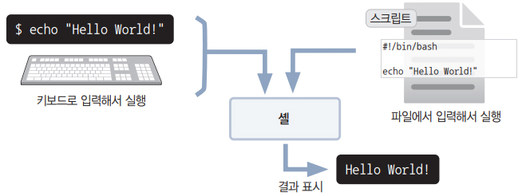
15.1 셸 스크립트란
셸 스크립트란
리눅스를 사용하다 보면 일련의 명령어를 반복적으로 실행해야 할 때가 상당히 많음
그때마다 길고 복잡한 커맨드 라인을 손으로 입력하는 것은 무척 번거로운 일임
이때 실행할 명령어를 미리 파일에 입력해 놓고, 해당 파일을 셸이 실행하도록 할 수 있음
▼ 그림 15-1 셸 스크립트란

Slide 5
15.1 셸 스크립트란
셸 스크립트란
셸에서 실행될 커맨드 라인을 입력해 놓은 파일을 셸 스크립트라 함
단순히 명령어를 나열하기도 하지만 조건 분기와 반복과 같은 복잡한 제어 구조도 사용할 수 있어 프로그래밍 언어에 가까움
리눅스를 사용하는 것은 곧 셸을 다루는 것이므로 셸 스크립트의 활용도는 무척 높음
셸 스크립트는 리눅스의 시스템에서도 많이 사용되고 있어 리눅스를 공부하는 데 빠질 수 없는 필수 지식

Slide 6
15.1 셸 스크립트란
셸 스크립트란
셸 스크립트를 사용하면 복잡한 명령어를 직접 입력하는 수고를 덜 수 있으며 작업을 자동화할 수 있고 그 외에도 다음과 같은 이점이 있음
셸 스크립트를 한번 작성하면 이후에 비슷한 처리를 수행할 때 쉽게 재사용할 수
있음
다른 사람에게 셸 스크립트를 공유할 수 있음
명령어를 잘못 입력하는 실수를 방지할 수 있음

Slide 7
15.2 셸 선택

Slide 8
15.2 셸 선택
셸 선택
먼저 어떤 셸을 바탕으로 셸 스크립트를 작성할 것인지부터 정해야 함
이는 논란의 여지가 있지만 다음과 같은 이유로 이 책에서는 배시를 사용

Slide 9
15.2 셸 선택
어떤 셸의 셸 스크립트를 작성할 것인가
셀 스크립트는 셸에 의해 해석되기 때문에 어떤 셸을 사용하는지에 따라 문법도 달라짐
요즘에는 sh나 bash용 셸 스크립트를 작성하는 것이 보통이므로 둘 중 하나를 선택

Slide 10
15.2 셸 선택
어떤 셸의 셸 스크립트를 작성할 것인가
sh는 긴 역사를 가졌지만 그만큼 오래전에 설계되어서 기능이 다소 적음
예전부터 sh를 기반으로 한 셸 스크립트가 많이 작성
모든 리눅스에는 기본적으로 sh가 설치되어 있으니 호환성과 이식성이 중요하다면 bash보다는 sh를 기반으로 스크립트를 작성하는 것이 좋음

Slide 11
15.2 셸 선택
어떤 셸의 셸 스크립트를 작성할 것인가
요즘에는 sh보다는 bash를 사용하는 것이 좋다는 의견이 대세를 이루고 있음
이 책에서도 sh가 아닌 bash를 기반으로 한 셸 스크립트를 소개
그 이유는 다음 두 가지가 있음

Slide 12
15.2 셸 선택
어떤 셸의 셸 스크립트를 작성할 것인가
sh로 셸 스크립트를 작성해도 호환성의 문제는 여전하다
CentOS와 같은 레드햇 계열의 배포판에서는 sh는 bash의 별명으로 사용되고 있음
sh와 bash의 실체가 같음(다만, sh를 실행하면 bash가 sh 모드로 동작하여 동작이 조금 변함)
우분투와 같은 데비안 계열에서는 sh가 bash라는 셸을 사용하고 있음
즉, sh의 실체가 배포판에 따라 다르고 동작도 다름
CentOS에서 sh용 셸 스크립트를 작성했지만 실제로는 bash의 기능을 사용하는 경우도 쉽게 발생
상용 시스템인 솔라리스(Solaris)의 sh는 리눅스의 sh와 미묘한 차이가 있음

Slide 13
15.2 셸 선택
어떤 셸의 셸 스크립트를 작성할 것인가
이에 반해 bash는 GNU 프로젝트에 의한 구현체밖에 없음
어떤 운영 체제에서도 bash는 동일하게 동작
최근의 리눅스에서는 bash가 거의 기본으로 설치
bash 셸 스크립트의 호환성과 이식성이 무척 높다고 볼 수 있음

Slide 14
15.2 셸 선택
어떤 셸의 셸 스크립트를 작성할 것인가
bash에는 셸 스크립트를 위한 풍부한 기능이 포함되어 있다
sh는 오래전에 만들어져서 최신 셸에 탑재된 많은 기능이 포함되어 있지 않음
예를 들어 sh에서는 1을 더하는 간단한 계산도 외부 명령어인 expr를 사용
스크립트를 작성할 때도 불편할 뿐만 아니라 동작 속도도 느림
bash는 산술 연산을 지원하여 외부 명령어를 사용하지 않고도 계산할 수 있음
셸 내부의 기능이기 때문에 실행 속도도 좀 더 빠름
bash의 이점을 생각하면 생산성이 떨어지는 sh보다 bash를 선택하는 것이 합리적임

Slide 15
15.3 셸 스크립트 작성

Slide 16
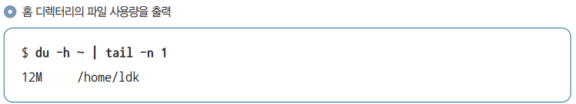
15.3 셸 스크립트 작성
셸 스크립트 작성
셸 스크립트는 실행하고 싶은 명령어를 입력한 텍스트 파일
Vim과 같은 텍스트 에디터로 입력하면 됨
첫 셸 스크립트에 다음과 같이 단순한 커맨드 라인을 입력해 보자
먼저 다음 명령어를 실행해 보자

Slide 17
15.3 셸 스크립트 작성
셸 스크립트 작성
여기서 사용된 du 명령어는 디렉터리 안의 파일 사용량을 출력하는 명령어
디렉터리로 ~를 지정하여 홈 디렉터리의 사용량을 출력
du 명령어는 모든 서브 디렉터리의 사용량도 출력하지만, 여기서는 홈 디렉터리 전체의 사용량만 출력하기 위해 tail을 사용해 마지막 한 행만 출력

Slide 18
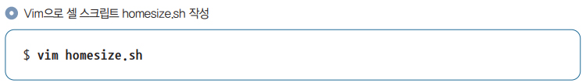
15.3 셸 스크립트 작성
셸 스크립트 작성
이제 다음과 같이 Vim을 실행하여 신규 파일을 만듦
셸 스크립트의 이름은 homesize.sh라고 하겠음
확장자인 sh를 붙이지 않아도 동작하지만 파일 이름만 봐도 셸 스크립트인 것을 알 수 있게 sh라는 확장자를 붙이는 것이 좋음

Slide 19
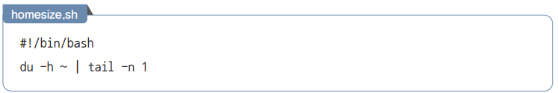
15.3 셸 스크립트 작성
셸 스크립트 작성
Vim이 작동하면 다음 두 행을 입력
#!로 시작하는 첫 번째 행을 셔뱅(shebang)이라고 함

Slide 20
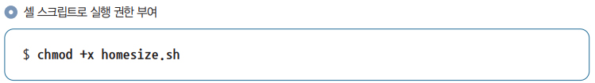
15.3 셸 스크립트 작성
셸 스크립트 작성
두 번째 행이 실제 실행될 커맨드 라인
이렇게 실행하고 싶은 명령어를 그대로 입력하면 셀 스크립트가 되는 것
파일을 저장하고 Vim을 종료
해당 파일에 실행 권한을 부여해야 함
chmod 명령어로 +x를 지정해 실행 권한을 부여함

Slide 21
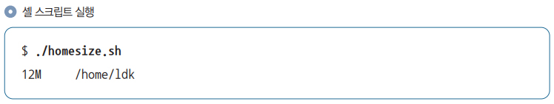
15.3 셸 스크립트 작성
셸 스크립트 작성
다음과 같이 셸 스크립트를 실행
여기서 파일 이름 앞에 ./를 붙이는 것을 잊지 말자
.은 현재 디렉터리를 의미하므로 ‘현재 디렉터리에 있는 homesize.sh를 실행’하도록 셸에게 알려야 함

Slide 22
15.4 셸 스크립트 실행 형식

Slide 23
15.4 셸 스크립트 실행 형식
셸 스크립트 실행 형식
앞서 셸 스크립트를 만들 때 파일의 상단에 #!로 시작하는 행이 하나 있었는데 이를 셔뱅이라 함
이 셔뱅의 의미를 제대로 이해하지 못하면 특정 환경에서 셸 스크립트가 동작하지 않을 수도 있으니 확실히 알아 두어야 함

Slide 24

15.4 셸 스크립트 실행 형식
셔뱅
리눅스에서 파일을 실행할 때는 셸에서 파일 이름을 지정하면 됨
셸 스크립트에서는 다음과 같았음
이때 셸의 실행 명령을 전달받은 리눅스 커널은 먼저 파일의 첫 부분을 확인
#!가 있으면 그 뒤에 적힌 명령어를 실행

Slide 25
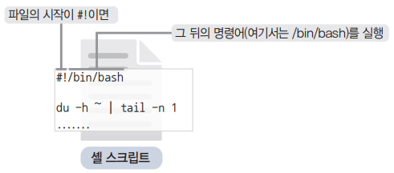
15.4 셸 스크립트 실행 형식
▼ 그림 15-2 셔뱅이란

Slide 26
15.4 셸 스크립트 실행 형식
셔뱅
즉, #!/bin/bash란 이 셸 스크립트는 /bin/bash를 사용한다고 명시적으로 선언한 것
이것이 셔뱅의 역할
셔뱅이 적혀진 셸 스크립트는 실제로 다음 그림과 같이 리눅스 커널이 확장되는 것

Slide 27
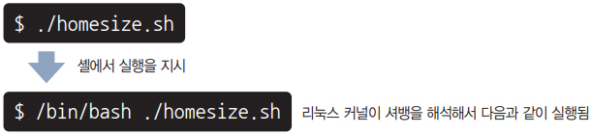
15.4 셸 스크립트 실행 형식
▼ 그림 15-3 셔뱅이 적힌 셸 스크립트 실행

Slide 28
15.4 셸 스크립트 실행 형식
셔뱅
/bin/bash scriptfile.sh와 같이 실행하면 script.sh에 적힌 명령어가 차례로 실행
셔뱅을 입력하면 셸 스크립트를 실행할 때 /bin/bash를 입력하지 않아도 되고, 또한 사용중인 셸이 배시가 아니어도 자동으로 /bin/bash가 스크립트를 실행
셸에서는 #으로 시작하는 행을 주석으로 간주함
셔뱅도 주석으로 간주됨

Slide 29

15.4 셸 스크립트 실행 형식
source 명령어: 파일에서 명령어를 읽어서 실행
셸 스크립트를 실행하는 또 다른 방법으로 source 명령어를 사용하는 것
이는 위에서 살펴본 방법과 다소 다름
그 차이를 알아보기 위해 다음과 같이 셔뱅을 사용하지 않은 셸 스크립트 homesizenoshebang.sh를 준비

Slide 30
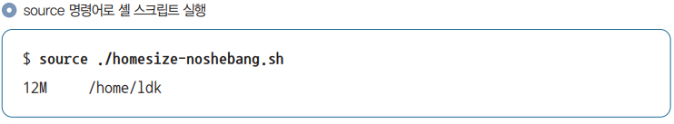
15.4 셸 스크립트 실행 형식
source 명령어: 파일에서 명령어를 읽어서 실행
셔뱅을 사용하지 않은 셸 스크립트를 다음과 같이 source 명령어로 실행할 수 있음

Slide 31
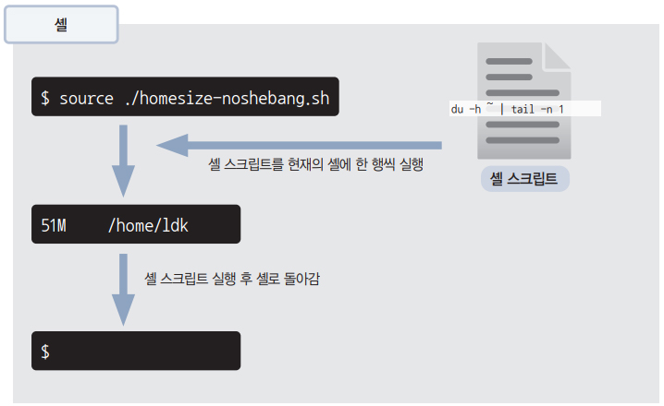
15.4 셸 스크립트 실행 형식
source 명령어: 파일에서 명령어를 읽어서 실행
source 명령어는 지정한 파일 안의 커맨드 라인을 마치 셸에서 직접 입력한 것과 동일하게 실행
▼ 그림 15-4 source 명령어로 셸 스크립트 실행

Slide 32
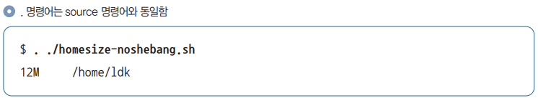
15.4 셸 스크립트 실행 형식
source 명령어: 파일에서 명령어를 읽어서 실행
source 명령어를 사용하면 셔뱅으로 지정한 셸이 아니라 언제나 현재 셸이 사용
파일을 직접 실행하는 것이 아니기 때문에 파일에 실행 권한을 부여할 필요가 없음
참고로 source 명령어와 동일하게 동작하는 . 명령어가 있음
배시에서는 . 명령어가 source 명령어와 완전히 동일하게 동작

Slide 33
15.4 셸 스크립트 실행 형식
source 명령어: 파일에서 명령어를 읽어서 실행
역사가 오래된 sh에서는 source 대신에 . 명령어가 사용
일부 사용자는 여전히 . 명령어를 선호
. 명령어를 사용하다 보면 실수하기 쉽기 때문에 source 명령어를 사용하는 것이 좋음

Slide 34
15.4 셸 스크립트 실행 형식
실행 방법에 의한 차이
지금까지 셸 스크립트를 실행하는 세 가지 방법을 알아봤음
1 | 파일 이름만으로 실행
2 | 셸의 인자로 지정하여 실행
3 | source 명령어를 사용하여 실행

Slide 35
15.4 셸 스크립트 실행 형식
실행 방법에 의한 차이
1번의 경우 셔뱅을 기재해야 한다는 점만 빼고는 2번과 거의 동일하게 동작
3번의 경우 다른 방법과 동작상의 차이점이 있음
source 명령어를 사용하면 현재 셸을 기준으로 파일에 기재된 커맨드 라인이 실행
현재 설정된 셸 환경에 영향을 받음
예를 들어 현재 셸에 설정한 별명을 셸 스크립트 안에서도 사용할 수 있음

Slide 36
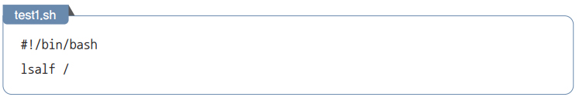
15.4 셸 스크립트 실행 형식
실행 방법에 의한 차이
이 차이점에 대해 직접 실습하며 살펴보자
먼저 lsalf라는 명령어를 실행하는 셸 스크립트 test1.sh를 준비

Slide 37

15.4 셸 스크립트 실행 형식
실행 방법에 의한 차이
현재 셸에서 lsalf라는 별명을 등록

Slide 38
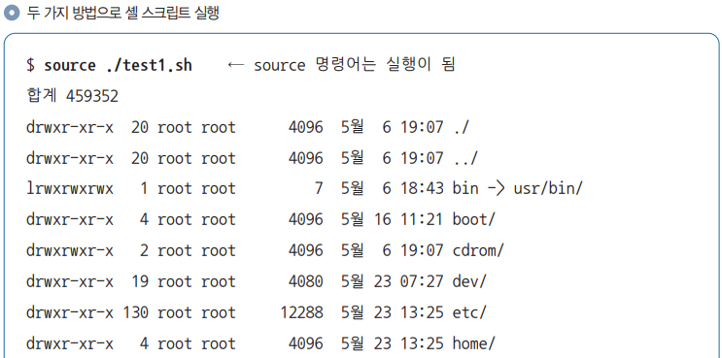
15.4 셸 스크립트 실행 형식
실행 방법에 의한 차이
이 상태에서 source 명령어를 사용한 방법과 사용하지 않는 방법으로 각각 셸 스크립트를 실행해 보자

Slide 39
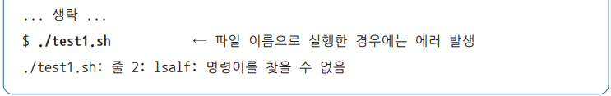
15.4 셸 스크립트 실행 형식
실행 방법에 의한 차이
위 결과를 보면 source 명령어로는 문제없이 실행되었지만, 파일 이름으로 실행하면 에러가 발생

Slide 40
15.4 셸 스크립트 실행 형식
실행 방법에 의한 차이
이는 source 명령어를 사용한 경우에는 현재 셸에서 실행되었지만 파일 이름으로 실행한 경우는 서브 셸에서 실행되었기 때문임
서브 셸이란 현재 셸에서 새롭게 실행된 자식 프로세스로서의 셸을 의미

Slide 41
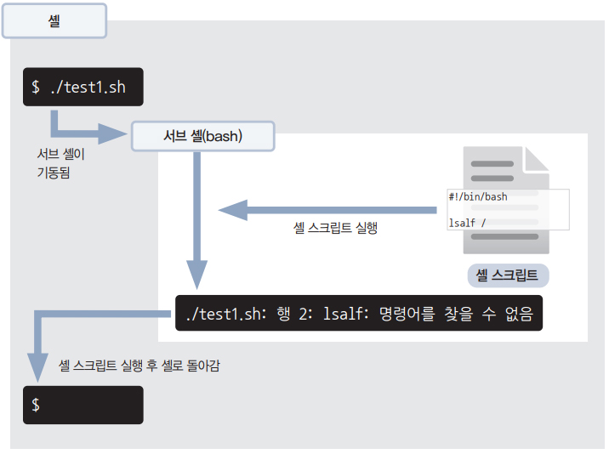
15.4 셸 스크립트 실행 형식
▼ 그림 15-5 서브 셸에서 셸 스크립트 실행

Slide 42
15.4 셸 스크립트 실행 형식
실행 방법에 의한 차이
앞선 예에서는 새로운 배시를 서브 셸로써 기동한 뒤 셸 스크립트가 실행된 것
서브 셸은 원래의 셸과는 별개의 셸이기 때문에 8장에서 소개한 환경 변수는 사용할 수 있지만, 별명은 사용할 수 없음
에러가 발생한 것

Slide 43
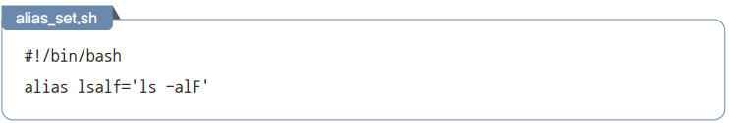
15.4 셸 스크립트 실행 형식
실행 방법에 의한 차이
source 명령어는 현재 셸에 영향을 주기 때문에 주의
예를 들어 다음과 같이 별명을 설정하는 셸 스크립트 alias_set.sh를 실행해 보자

Slide 44
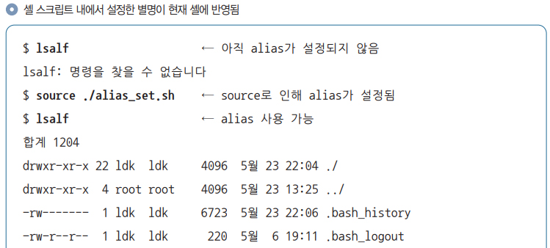
15.4 셸 스크립트 실행 형식
실행 방법에 의한 차이
터미널을 껐다 다시 켜고 다음처럼 실습
다음 결과를 보면 셸 스크립트 내에서 설정한 별명이 셸 스크립트가 끝난 뒤에도 남아 있음을 알 수 있음
이는 source 명령어가 현재 셸에서 실행되기 때문임

Slide 45
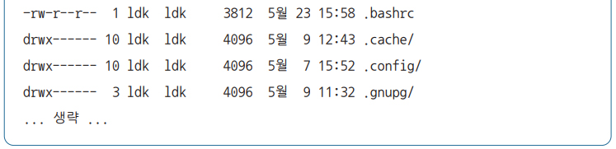
15.4 셸 스크립트 실행 형식
실행 방법에 의한 차이

Slide 46
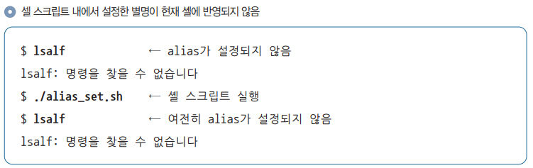
15.4 셸 스크립트 실행 형식
실행 방법에 의한 차이
다음과 같이 파일 이름을 지정하여 실행하면 셸 스크립트 내에서 설정한 별명이 현재 셸에 반영되지 않음
마찬가지로 터미널을 껐다 다시 시작하고 실행
셀 스크립트를 실행하는 방식에 따라 동작이 달라지므로 실행 방법의 차이점을 명확히 이해하고 적절한 방법을 선택

Slide 47
15.4 셸 스크립트 실행 형식
실행 방법에 의한 차이
source 명령어 사용 예
일반적으로 셸 스크립트를 실행할 때 source를 사용하지 말고 파일 이름으로 실행하는 것이 좋음
그 이유는 다음과 같음
셔뱅에 지정한 셸에서 실행되기 때문에 현재 사용자가 사용하는 셸에 영향을 받지
않음
source를 사용하면 현재 셸의 환경에 따라 실행이 안 되기도 하고, 현재 셸의 변숫
값이나 별명을 바꿀 수도 있음
이러한 이유로 source보다는 파일 이름으로 셸 스크립트를 실행하는 것이 좋음

Slide 48

15.4 셸 스크립트 실행 형식
실행 방법에 의한 차이
source 명령어가 유용한 경우도 있음
가장 대표적인 예를 배시의 설정 파일인 ~/.bashrc에서 볼 수 있음
~/.profile에서 다음과 같이 source 명령어로 ~/.bashrc 파일을 호출
~/.bashrc도 셸 스크립트
셸 설정을 현재 셸에 반영하기 위해 source 명령어가 사용
이외에도 여러 개의 셸 스크립트가 같은 값을 참조할 때 공통된 설정을 셸 스크립트 하나에 입력하고 source 명령어로 읽는 방식이 사용

Slide 49
15.5 셸 스크립트 배치

Slide 50
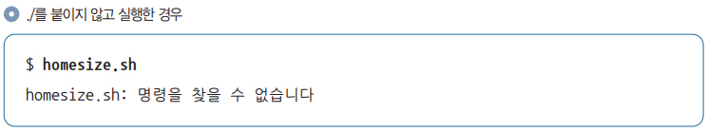
15.5 셸 스크립트 배치
셸 스크립트 배치
지금까지 셸 스크립트를 실행할 때 파일 이름 앞에 ./를 붙였음
./를 붙이지 않으면 어떻게 될까?
명령어를 발견할 수 없다는 에러가 출력
이는 검색 경로에서 homesize.sh라는 명령어를 찾을 수 없었다는 의미

Slide 51
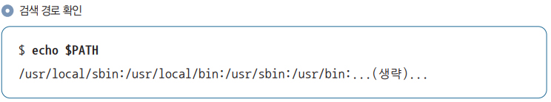
15.5 셸 스크립트 배치
셸 스크립트 배치
검색 경로란 셸에서 명령어를 실행할 때 명령어의 파일을 찾는 디렉터리를 말함
검색 경로는 환경 변수 PATH에 설정되어 있어 다음과 같이 echo 명령어로 확인할 수 있음

Slide 52
15.5 셸 스크립트 배치
셸 스크립트 배치
검색 경로에 등록된 디렉터리에 있지 않는 이상 셸 스크립트를 이름만으로 실행할 수 없음
이때는 상대 경로나 절대 경로로 파일의 위치를 지정해야 함
./는 상대 경로로 파일의 위치를 지정한 것
이는 다음과 같이 절대 경로로 지정할 수도 있음
일일이 절대 경로를 입력하는 것은 번거로우니 보통 상대 경로를 사용하여 실행

Slide 53
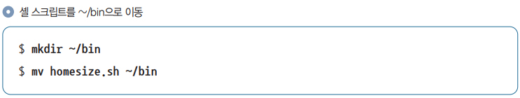
15.5 셸 스크립트 배치
셸 스크립트 배치용 디렉터리
여기서는 여러분이 작성한 셸 스크립트를 cat이나 ls처럼 이름만으로 실행할 수 있는 방법을 알아보자
이를 위해 다음과 같이 ~/bin이라는 디렉터리를 만들고 셀 스크립트를 해당 디렉터리로 옮김

Slide 54

15.5 셸 스크립트 배치
셸 스크립트 배치용 디렉터리
이어서 검색 경로에 ~/bin을 추가
Vim으로 ~/.profile 파일을 열어 다음 내용을 추가

Slide 55
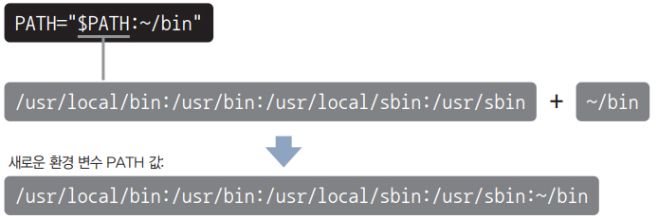
15.5 셸 스크립트 배치
셸 스크립트 배치용 디렉터리
$PATH에서 검색 경로에 해당하는 디렉터리가 콜론을 구분자로 설정하고 있음
해당 변수에 ~/bin을 추가하면 검색 경로에 추가
▼ 그림 15-6 환경 변수 PATH에 ~/bin을 추가

Slide 56

15.5 셸 스크립트 배치
셸 스크립트 배치용 디렉터리
이 설정을 적용하려면 로그아웃한 뒤 다시 로그인해야 함
혹은 다음과 같이 ~/.profile을 지정하여 source 명령어를 실행하면 곧바로 적용

Slide 57
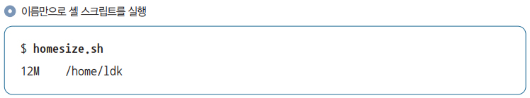
15.5 셸 스크립트 배치
셸 스크립트 배치용 디렉터리
이제 어떤 디렉터리에서도 homesize.sh라고 입력하면 ~/bin에 배치된 셸 스크립트가 실행
전용 디렉터리를 만들고 검색 경로에 추가하면 cat이나 ls처럼 어디서도 이름만으로 실행할 수 있음

Slide 58
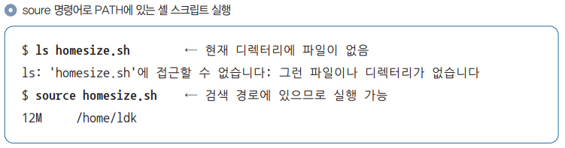
15.5 셸 스크립트 배치
source 명령어와 패스
source 명령어를 사용할 때 한 가지 주의해야 할 점이 있음
source 명령어를 실행할 때 PATH에 지정된 디렉터리에 있는 셸 스크립트라면 상대 경로나 절대 경로가 아닌 파일 이름만으로 지정할 수 있음
다음 예를 보면 현재 디렉터리에 없는 homesize.sh를 source로 이름만으로 실행하고 있음

Slide 59
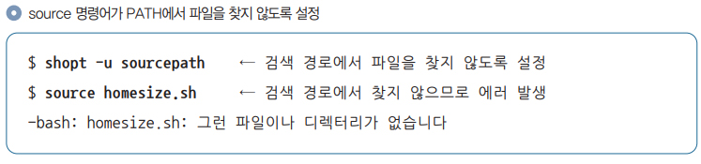
15.5 셸 스크립트 배치
source 명령어와 패스
source를 사용할 때 이름만으로 셸 스크립트를 지정하다 보면 의도치 않은 스크립트를 실행할 가능성이 높아짐
상대 경로나 절대 경로를 사용하여 명시적으로 셸 스크립트의 위치를 지정하는 것이 좋음
아예 source 명령어에서 PATH에 지정된 디렉터리에서 파일을 찾지 않도록 설정할 수도 있음
다음과 같이 shopt 명령어로 sourcepath 옵션을 비활성화하면 됨

